Slide 1

H5页面开发

Slide 2
度量单位-rem
rem是css3新引进的一个度量单位,
它是相对于根元素(html)的字体大小
如:
html{
font-size :50px
}
p{
width:2rem ; 这边的2rem=2*50px=100px
}

Slide 3
Flexbox

Slide 4
课程简介
flexbox是一个新的盒子模型，当你给一个元素使用了flexbox模块，那么它的子元素就会指定的方向在水平或者纵向方向排列。这些子元素会按照一定的比例进行扩展或收缩来填补容器的可用空间。flexbox有许多很好用的地方，下面就着重讲述一下它的一些基本用法：

Slide 5
display: flex | inline-flex (适用于父类容器元素上)
定义一个flex容器，内联或者根据指定的值，来作用于下面的子类容器。
box：将对象作为弹性伸缩盒显示。（伸缩盒最老版本2009）
flexbox：将对象作为弹性伸缩盒显示。（伸缩盒过渡版本2011）
flex：将对象作为弹性伸缩盒显示。（伸缩盒最新版本）

Slide 6
flex-direction (适用于父类容器的元素上)
伸缩盒对象的子元素在父容器中的位置。
flex-direction: row | row-reverse | column | column-reverse
row：横向从左到右排列（左对齐），默认的排列方式。
row-reverse：反转横向排列（右对齐，从后往前排，最后一项排在最前面。
column：纵向排列。
column-reverse：反转纵向排列，从后往前排，最后一项排在最上面。

Slide 7
flex-wrap (适用于父类容器上)
伸缩盒对象的子元素超出父容器时是否换行
flex-wrap: nowrap | wrap | wrap-reverse
nowrap：当子元素溢出父容器时不换行。
wrap：当子元素溢出父容器时自动换行。
wrap-reverse：反转 wrap 排列

Slide 8
flex-flow (适用于父类容器上)
flex-flow: <‘flex-direction’> || <‘flex-wrap’>
[ flex-direction ]：定义弹性盒子元素的排列方向。
[ flex-wrap ]：定义弹性盒子元素溢出父容器时是否换行。

Slide 9
justify-content (适用于父类容器上)
justify-content: flex-start | flex-end | center | space-between | space-around
设置或检索弹性盒子元素在主轴（横轴）方向的对齐方式
当弹性盒里一行上的所有子元素都不能伸缩或已经达到其最大值时，这一属性可协助对多余的空间进行分配。当元素溢出某行时，这一属性同样会在对齐上进行控制。
flex-start：弹性盒子元素将向行起始位置对齐
flex-end：弹性盒子元素将向行结束位置对齐
center：弹性盒子元素将向行中间位置对齐。
space-between：弹性盒子元素会平均地分布在行里
space-around：弹性盒子元素会平均地分布在行里，两端保留子元素与子元素之间间距大小的一半。

Slide 10
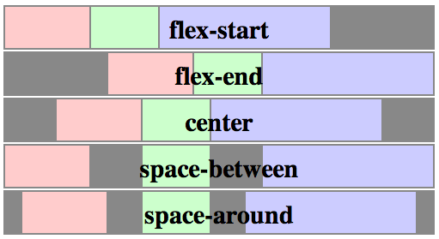

Slide 11
align-items (适用于父类容器上)
设置或检索弹性盒子元素在侧轴（纵轴）方向的对齐方式
align-items: flex-start | flex-end | center | baseline | stretch
flex-start：弹性盒子元素的侧轴（纵轴）起始位置的边界紧靠住该行的侧轴起始边界。
flex-end：弹性盒子元素的侧轴（纵轴）起始位置的边界紧靠住该行的侧轴结束边界。
center：弹性盒子元素在该行的侧轴（纵轴）上居中放置。
baseline：如弹性盒子元素的行内轴与侧轴为同一条，则该值与'flex-start'等效。其它情况下，该值将参与基线对齐。
stretch：如果指定侧轴大小的属性值为'auto'，则其值会使项目的边距盒的尺寸尽可能接近所在行的尺寸，但同时会遵照'min/max-width/height'属性的限制。

Slide 12
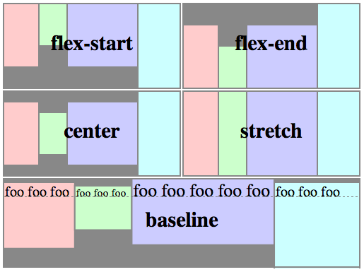

Slide 13
align-content (适用于父类容器上)
设置或检索弹性盒堆叠伸缩行的对齐方式。
align-content: flex-start | flex-end | center | space-between | space-around | stretch
flex-start：各行向弹性盒容器的起始位置堆叠。
flex-end：各行向弹性盒容器的结束位置堆叠。
center：各行向弹性盒容器的中间位置堆叠。
space-between：各行在弹性盒容器中平均分布。
space-around：各行在弹性盒容器中平均分布，两端保留子元素与子元素之间间距大小的一半。
stretch：各行将会伸展以占用剩余的空间。

Slide 14
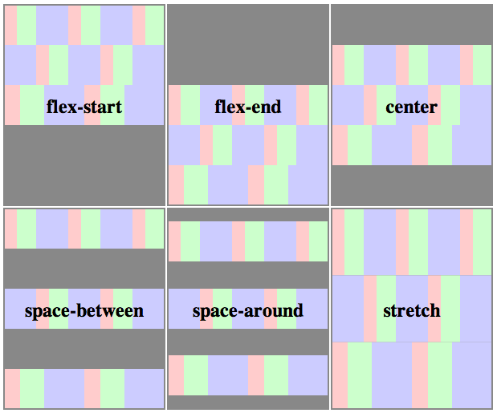

Slide 15
order (适用于弹性盒模型容器子元素)
用整数值来定义排列顺序，数值小的排在前面。可以为负值。
.box{ display:-webkit-flex; display:flex; margin:0;padding:10px;list-style:none;background-color:#eee;} .box li{width:100px;height:100px;border:1px solid #aaa;text-align:center;} #box li:nth-child(3){ -webkit-order:-1; order:-1; }

Slide 16
flex-grow (适用于弹性盒模型容器子元素)
设置或检索弹性盒的扩展比率。
根据弹性盒子元素所设置的扩展因子作为比率来分配剩余空间。
flex-grow: <number> (default 0)
<number>：用数值来定义扩展比率。不允许负值
flex-grow的默认值为0，如果没有显示定义该属性，是不会拥有分配剩余空间权利的。

Slide 17
flex-shrink (适用于弹性盒模型容器子元素)
设置或检索弹性盒的收缩比率（根据弹性盒子元素所设置的收缩因子作为比率来收缩空间。）
flex-shrink: <number> (default 1)
演示：flex-shrink
说明：
flex-shrink的默认值为1，如果没有显示定义该属性，将会自动按照默认值1在所有因子相加之后计算比率来进行空间收缩。

Slide 18
flex (适用于弹性盒模型子元素)
复合属性。设置或检索伸缩盒对象的子元素如何分配空间。
如果缩写flex:1, 则其计算值为：1 1 0
flex：none | [ flex-grow ] || [ flex-shrink ] || [ flex-basis ]
• none：none关键字的计算值为: 0 0 auto
• [ flex-grow ]：定义弹性盒子元素的扩展比率。
• [ flex-shrink ]：定义弹性盒子元素的收缩比率。
• [ flex-basis ]：定义弹性盒子元素的默认基准值。

Slide 19
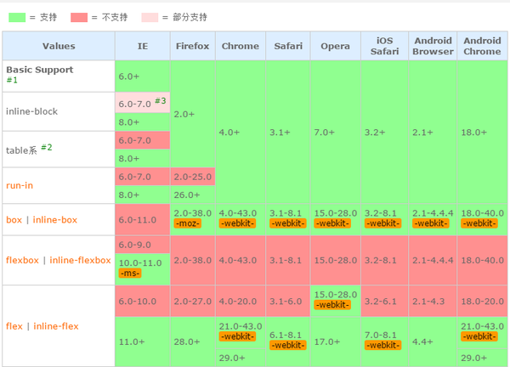
浏览器兼容的flex语法

